Slide 1


Slide 2

校務組織與願景
透過全體親師生的共同合作以及努力，學校在和諧及穩定中不斷精進
願景-健康、快樂、前瞻、卓越
學校規模:
普通班26班、幼兒園3班、資優班1班、潛能班3班
行政團隊介紹:
校長:吳建億 幼兒園主任-何宜秦主任
教務主任-陳思潓主任 學務主任-呂佩緹主任
總務主任-朱玫勳主任 輔導主任-李聚竹主任
家長會長:黃敏惠會長
教師會長:鄭英琇老師

Slide 3
萬里國際 大視野
雙語成翼 閱世界
美感校園
國際雙語
前瞻
已於去年暑假完成萬有樓外牆美化工程，並將學校特色及未來教育願景呈現其中，將逐步更新、美化及創造更多美感空間，透過更好的環境及藝術教育課程，塑造孩子們更好的氣質、更好的人格。
在全球化的推波助瀾下，英語儼然扮演語言資本的重要一環。
國家政策明訂2030成為雙語國家。
教育必須因應培育具有優越的國際移動力與競爭力的跨語實踐能力。
美感
品牌建立
專業展現
專業
展望未來，除了持續精進教師專業，為孩子搭建多元展能的學習舞台，更將透過國際雙語教育的推動，及閱讀教育的深耕，擦亮萬大教育的品牌，讓萬大成為社區的首選，為孩子創造幸福、美好的未來！
品牌
萬大專業的師資群已獲得臺北市教育局教師專業創新與行動研究團體獎第一名、臺北市特殊優良教師、及全國教師會SUPER教師等獎項的肯定，將持續以專業、熱情與使命的教育職志，成就每位孩子，具體落實十二年課綱，強化學生自主學習及跨域創新的能力。

Slide 4
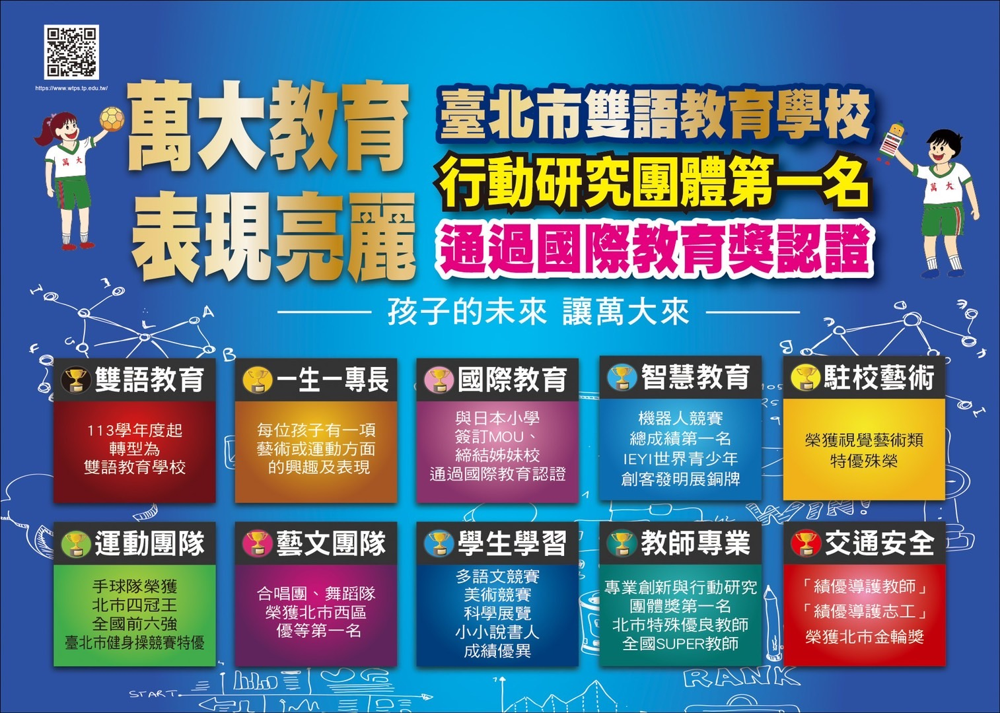

Slide 5



Slide 6


Slide 7


Slide 8


Slide 9


Slide 10


Slide 11
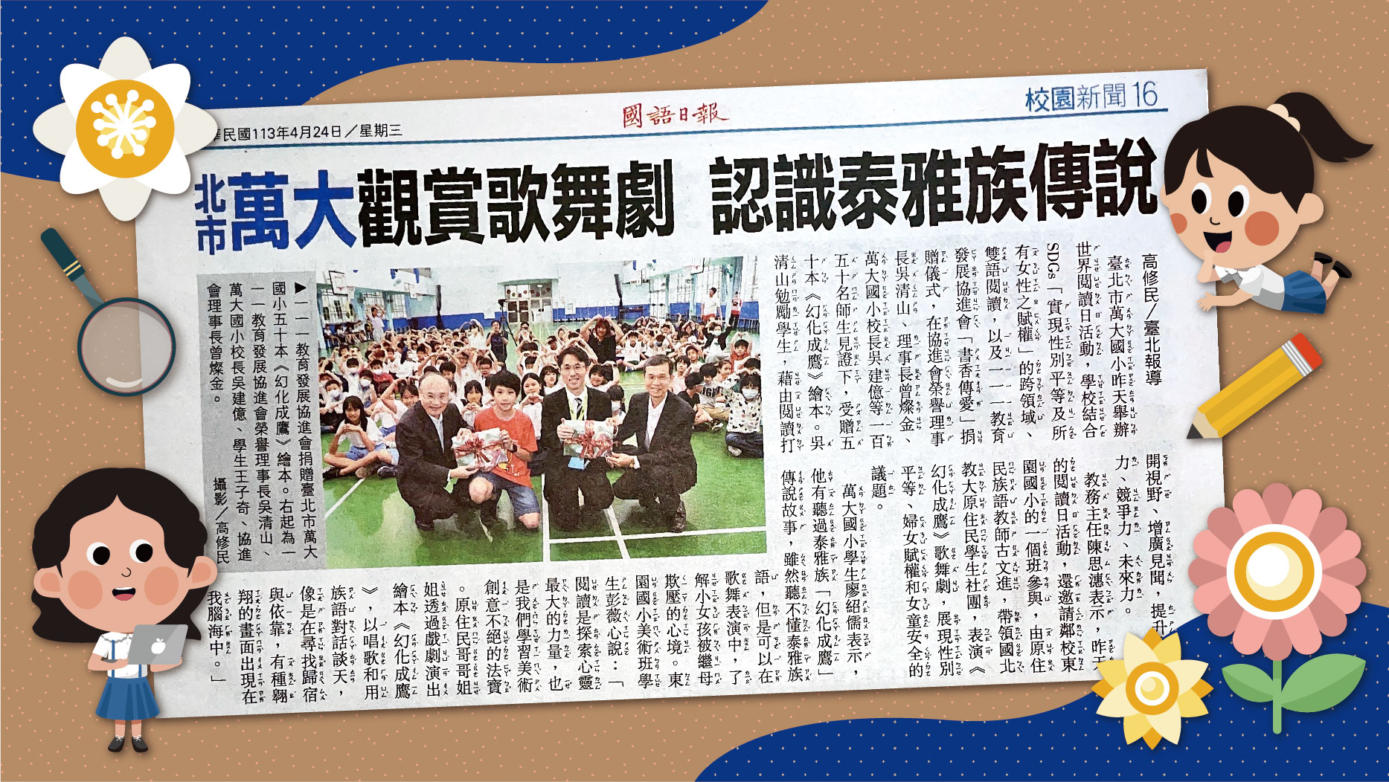

Slide 12
萬大用心，讓您放心！
行政展服務:支援教學、增進學習。
教師展專業:用愛守護、用心澆灌。
學生展歡顏:順性揚才、多元展能。
家長展支持:親師合作，和諧共榮。
學校展口碑:建立品牌，實施行銷。
萬大之聲:
優質教學第一品牌在萬大

Slide 13


我萬大我驕傲
躍升萬大教育 迎向幸福未來
培養孩子們成為一個樂於學習並具備跨域創新
與國際視野的未來人才，做自己的學習設計師

